Slide 1
Förtydliganden av resultat
Medarbetarundersökningen 2024
2024-01-04 Personalenheten

Slide 2
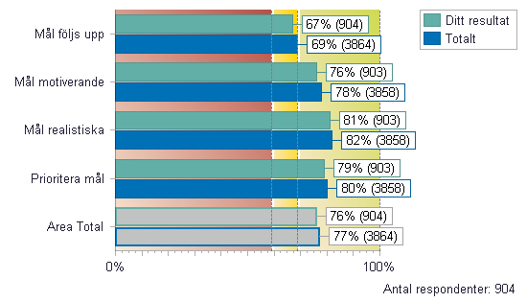
Återkoppling av resultatet
Anonymitet i återkoppling till organisationen När medarbetarundersökningen är genomförd kan rapporter för organisationens chefer skapas. Systemet spärrar automatisk resultatet om det finns för få svar.
Anonymitetsgränser Om chefens resultat, eller det resultat chefen filtrerar på har: 8 svar eller fler kan chefen ta del av alla frågor (exkl. bakgrundsvariabler samt fråga om upplevelse av utsatthet för oönskat beteende). Då visas både indexvärde (bild 1) och spridningen för svaren (bild 2).
Bild 1 Bild 2
Om chefens resultat, eller det resultat chefen filtrerar på har: 5-7 svar ser chefen endast resultat för indexfrågorna (bild 1), ej spridning (bild 2).

Slide 3
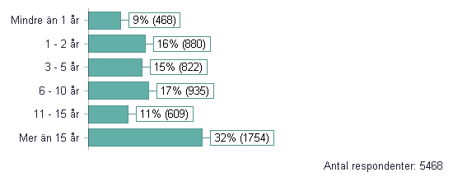
Bakgrundsvariabler i totalrapport
Resultat baserat på bakgrundsvariabler
Anledningen till att man använder sig av resultat baserat på bakgrundsvariabler i en medarbetarundersökning är för att kunna bryta ner det totala resultatet på exempelvis kön eller anställningstid mm för att se om nöjdhetsgraden är lika stor mellan kvinnor och män, att man attraherar medarbetare med olika anställningstid osv.
HR på fakultetsnivå och central nivå kommer att kunna ta fram resultat utifrån bakgrundsvariablerna vid minst åtta svar.

Slide 4
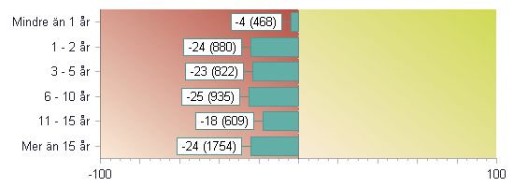
eNPS ur olika perspektiv
Kommentar:
Diagrammen visar eNPS fördelat över de olika bakgrundsvariablerna kön och anställningstid.
Om någon grupp saknas i diagrammet beror det på att det finns färre än fem svar i gruppen.

Slide 5
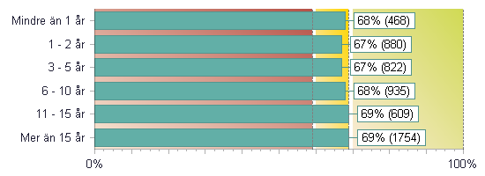
Medarbetarindex (MI) ur olika perspektiv
Kommentar:
Diagrammen visar medarbetarindex MI total dvs den totala nöjdheten baserat på bakgrundsvariabler såsom kön och anställningstid.

